Slide 1
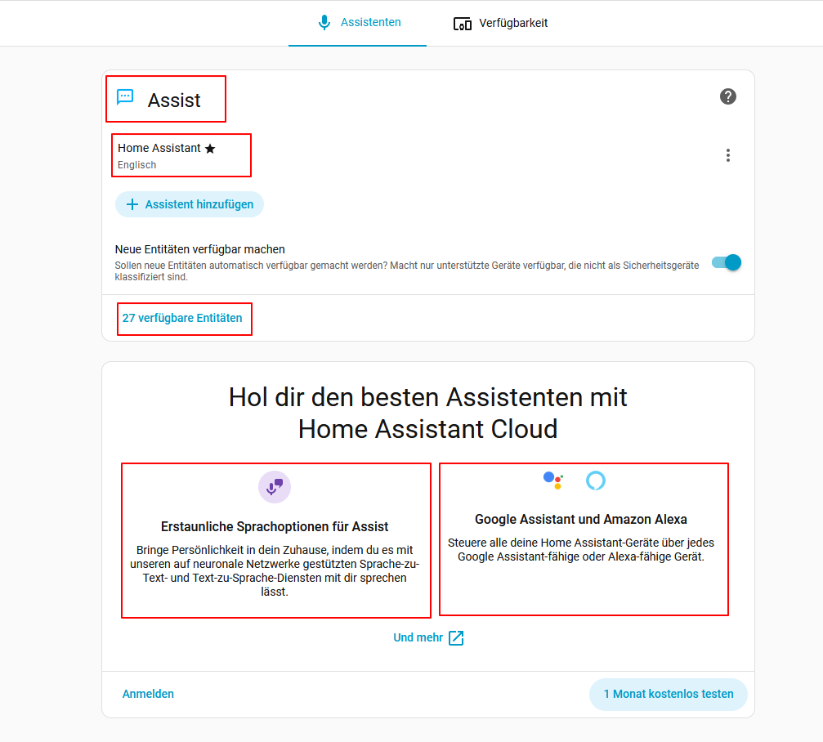
Home Assistant Assist

Slide 2
Was ist Assist?
Eingebaute Sprach- und Konversationsfunktion
Steuerbar per Sprache und Text
Textsteuerung per Chat
Test, ob der Agent richtig reagiert
Sprachsteuerung per eigenen ESP32-Geräten oder Alexa/Siri über die Cloud
Eingebauter Assist-Agent verlangt strikten Satzaufbau
Ergänzung über AI-LLMs möglich

Slide 3
Was kann Assist!
Natürlichsprachliche Kommunikation mit HA
Primär über Spracheingabe und Sprachausgabe
Lokale Verarbeitung, wenn keine Cloudanbindung gewünscht ist
Verwendet lokale Sprachpipeline mit Wyoming
Whisper (Speech to Text)
Piper (Text to Speech)

Slide 4
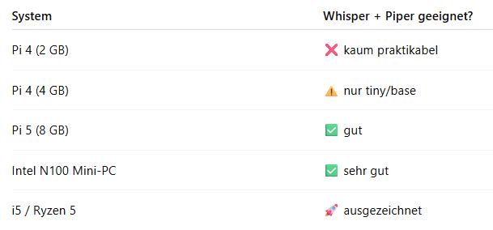
HW-Anforderungen

Slide 5
Installation der Pipeline-Apps
Piper – Text to Speech
Deutsche Sprache mit Qualität Low wählen
Starten und Log beobachten
Whisper – Speech to Text
Model small-int8, Sprache de, faster-whisper, debug
openWakeWord

Slide 6
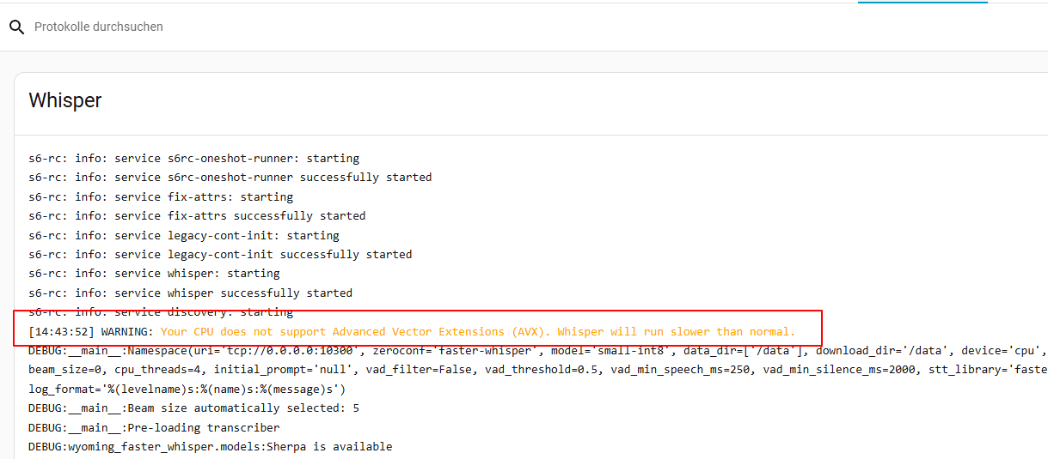
Whisper - Log
Nicht optimal

Slide 7
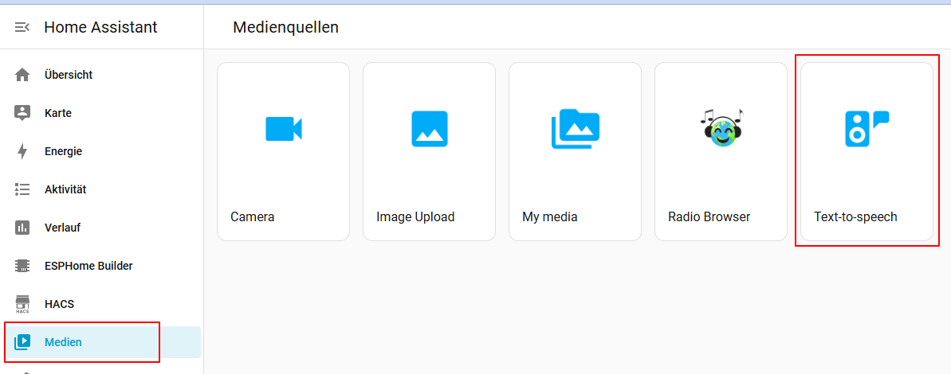
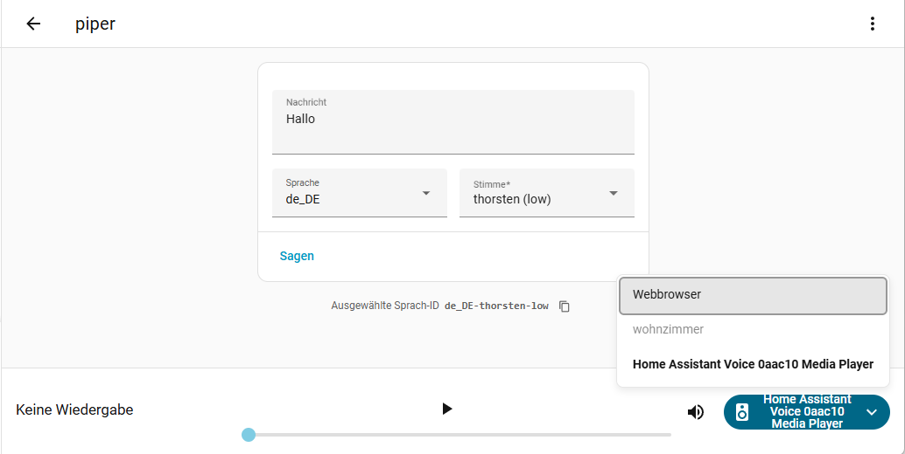
Piper - Test

Slide 8
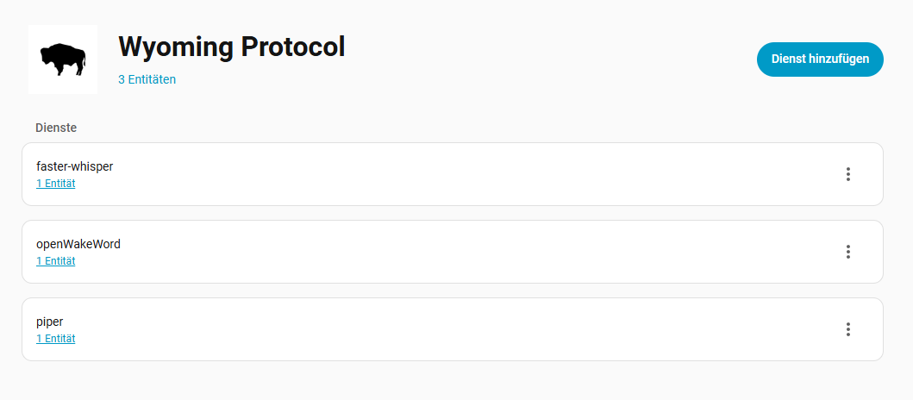
Klammer: Integration Wyoming

Slide 9
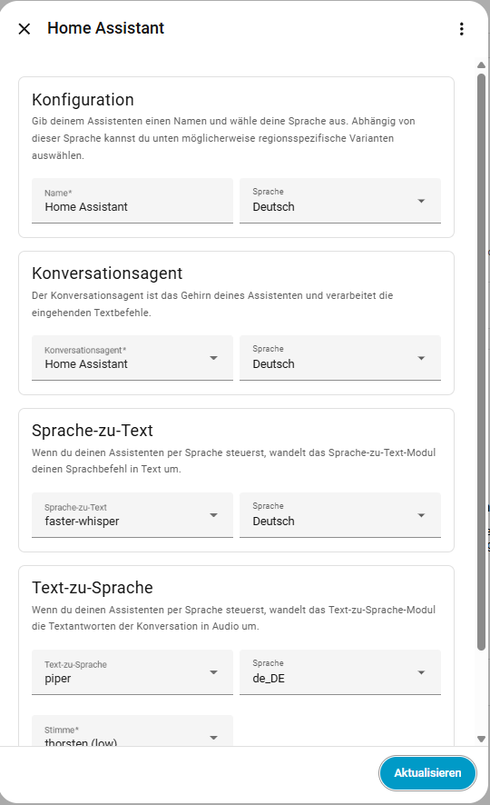
Sprachassistent
Zusammenspiel konfigurieren

Slide 10

Assist-Satellit – Home Assistant Voice
ESP32-basierendes Gerät
Open Source HW von Nabu Casa
Lokale Sprachaufnahme und Wiedergabe
TTS und STT über Whisper und Piper
Alternativen
China-Gadgets
Raspi mit Soundkarte

Slide 11
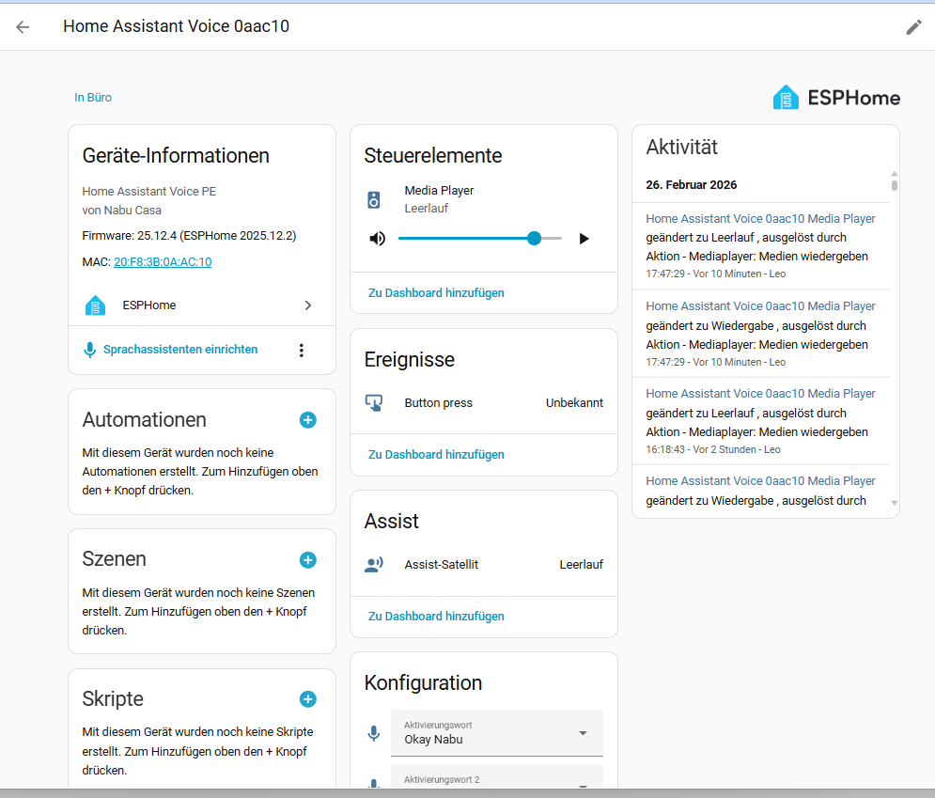
Einstellungsseite

Slide 12
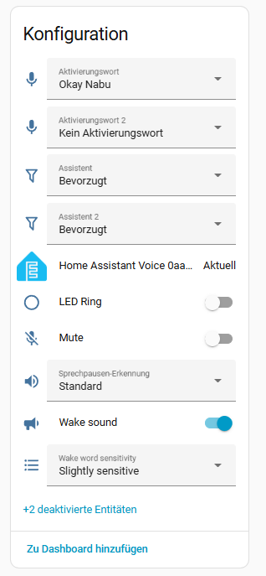
Assist-Anbindung
Wakeword: Okay Nabu
Verbindung zu Standard-Assitenten

Slide 15
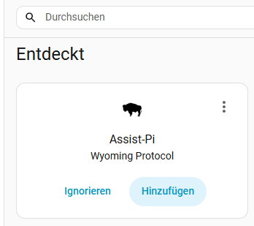

Slide 16
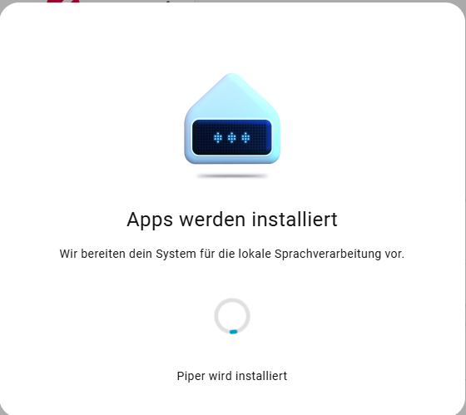
Installiert benötigte Apps
Piper und Whisper

